Slide 1

МИНИСТЕРСТВО ЦИФРОВОГО РАЗВИТИЯ,
СВЯЗИ И МАССОВЫХ КОММУНИКАЦИЙ РОССИЙСКОЙ ФЕДЕРАЦИИ
ФЕДЕРАЛЬНОЕ ГОСУДАРСТВЕННОЕ БЮДЖЕТНОЕ ОБРАЗОВАТЕЛЬНОЕ УЧРЕЖДЕНИЕ ВЫСШЕГО ОБРАЗОВАНИЯ
«САНКТ-ПЕТЕРБУРГСКИЙ ГОСУДАРСТВЕННЫЙ УНИВЕРСИТЕТ ТЕЛЕКОММУНИКАЦИЙ ИМ. ПРОФ. М.А. БОНЧ-БРУЕВИЧА»
(СПбГУТ)
Санкт-Петербургский колледж телекоммуникаций им. Э.Т. Кренкеля
Отделение: Информационных технологий
Специальность: 09.02.03 «Программирование в компьютерных системах»
ВЫПУСКНАЯ КВАЛИФИКАЦИОННАЯ РАБОТА
(проект)
«Разработка АРМ для гражданина в статусе «самозанятый»(desktop)»
Студент | Свежов Артём Геннадьевич
Руководитель | Карелина Ирина Владимировна
Санкт-Петербург 2021

Slide 2
Свежов Артём Геннадьевич. Разработка АРМ гражданина в статусе «самозанятый»(desktop)
Цель:
Оптимизация процессов работы страхового агента и разработка информационной системы для учета документов и отчётов.
Задачи:
1) провести анализ аналогичных программных продуктов;
2) провести обзор предметной области;
3) разработать функциональные и нефункциональные требования к программному продукту;
4) спроектировать информационной системы с использованием диаграмм uml;
5) разработать графический проект интерфейса пользователя;
6) спроектировать и разработать базу данных;
7) разработать программные модули информационной системы;
8) провести тестирование программного обеспечения;
9) сформировать требования к процессу;
10) составить экономическое обоснование;
11) разработать техническую документацию по проекту.

Slide 3
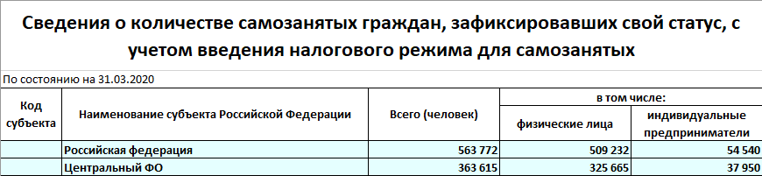
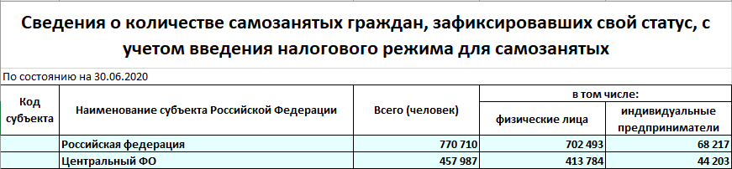
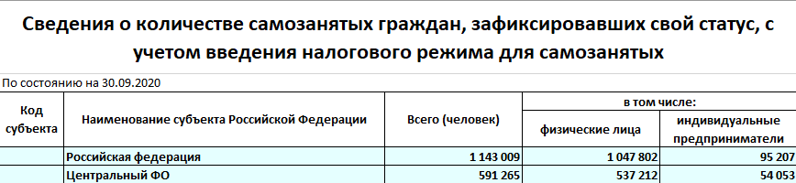
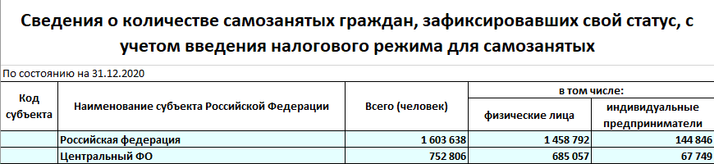
Свежов Артём Геннадьевич. Разработка АРМ гражданина в статусе «самозанятый»(desktop)
Актуальность создания АРМ для людей в статусе «самозанятый»

Slide 4
Свежов Артём Геннадьевич. Разработка АРМ гражданина в статусе «самозанятый»(desktop)
Функциональные требования
работа под учётными данными;
добавление договора, страхователя или вида страховки;
редактирования информации по тому или иному договору;
просмотра информации по тому или иному договору:
возможность задания фильтрации и сортировки данных по определенным параметрам;
удобная инсталляция;
пароль пользователя хранятся в базе в виде зашифрованной ХЭШ функции.

Slide 5
Свежов Артём Геннадьевич. Разработка АРМ гражданина в статусе «самозанятый»(desktop)
Нефункциональные требования
удобство использования;
надежность;
интерфейс пользователя;
эксплуатационная пригодность;
требования, выдвигаемые информационной системой к среде своего функционирования;
при удалении записи из базы, то удаление происходит каскадное;
ни при каких условиях общий объём используемой приложением памяти не может превышать 2 ГБ;
в зависимости от выбранного вида договора вводимые данные будут изменяться и подвергаться проверке;
рекомендуемой операционной системой является Windows 8+/10.

Slide 6



Свежов Артём Геннадьевич. Разработка АРМ гражданина в статусе «самозанятый»(desktop)
Программно-аппаратные средства для разработки

Slide 7
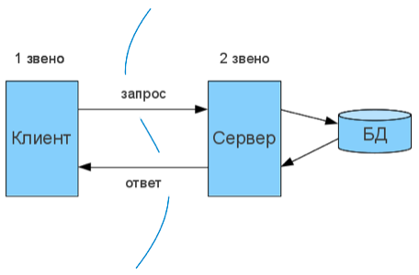
Свежов Артём Геннадьевич. Разработка АРМ гражданина в статусе «самозанятый»(desktop)
Архитектура программного продукта
Двухзвенная клиент-серверная архитектура.

Slide 8
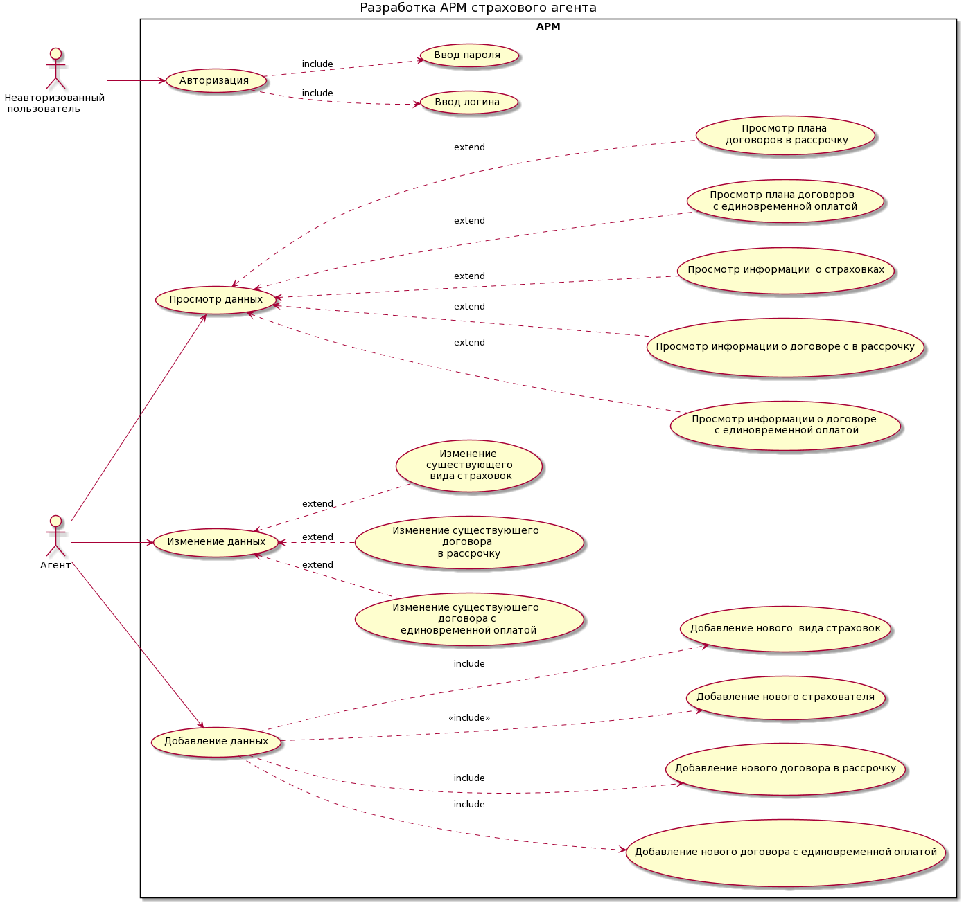
Свежов Артём Геннадьевич. Разработка АРМ гражданина в статусе «самозанятый»(desktop)
Проектирование программного продукта
Диаграмма вариантов использования:

Slide 9
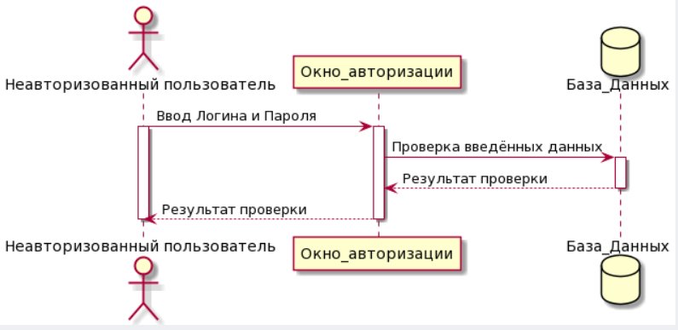
Свежов Артём Геннадьевич. Разработка АРМ гражданина в статусе «самозанятый»(desktop)
Проектирование программного продукта
Диаграмма последовательностей
Для авторизации

Slide 10
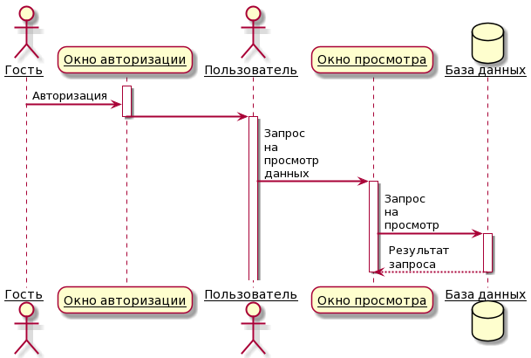
Свежов Артём Геннадьевич. Разработка АРМ гражданина в статусе «самозанятый»(desktop)
Проектирование программного продукта
Диаграмма последовательностей
Для просмотра

Slide 11
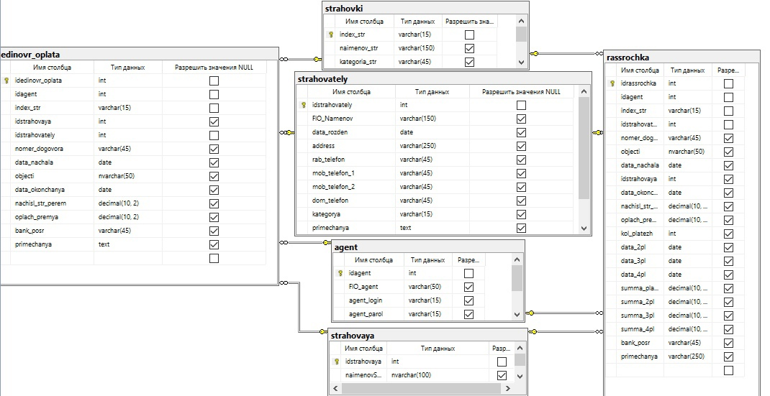
Свежов Артём Геннадьевич. Разработка АРМ гражданина в статусе «самозанятый»(desktop)
Проектирование базы данных

Slide 12
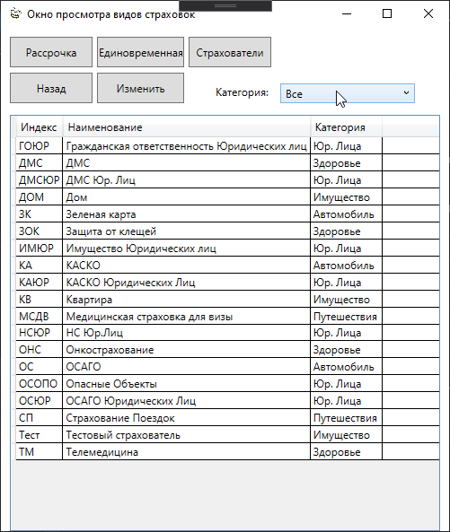
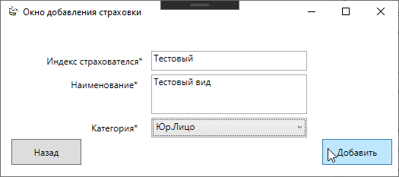
Свежов Артём Геннадьевич. Разработка АРМ гражданина в статусе «самозанятый»(desktop)
Графический интерфейс пользователя

Slide 13
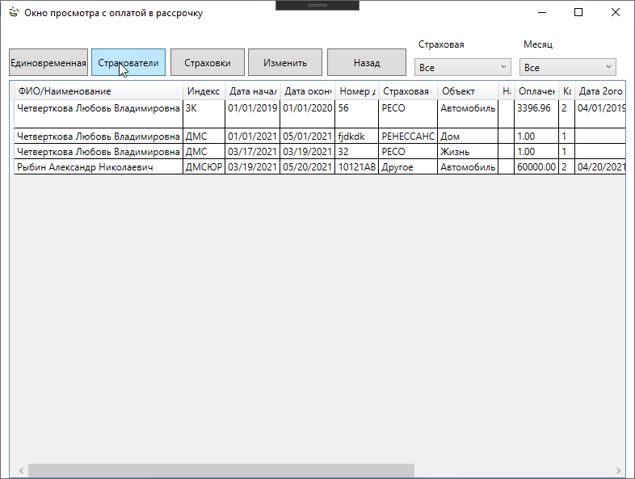
Свежов Артём Геннадьевич. Разработка АРМ гражданина в статусе «самозанятый»(desktop)
Графический интерфейс пользователя

Slide 14
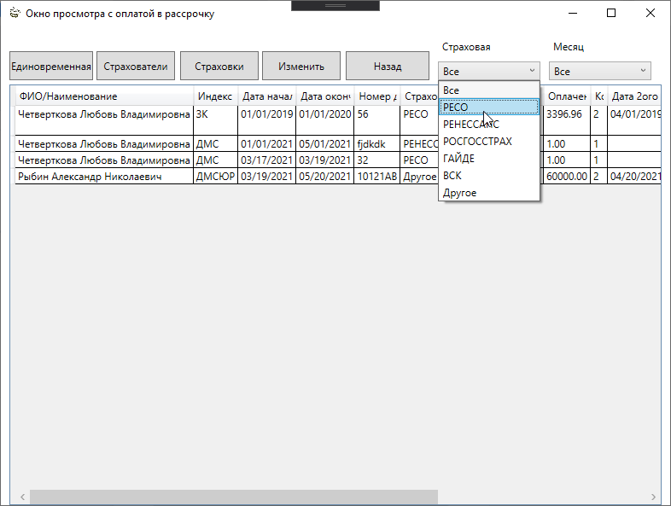
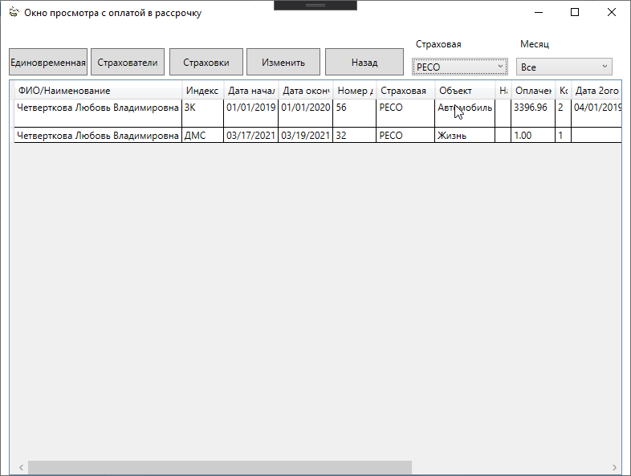
Свежов Артём Геннадьевич. Разработка АРМ гражданина в статусе «самозанятый»(desktop)
Графический интерфейс пользователя

Slide 15
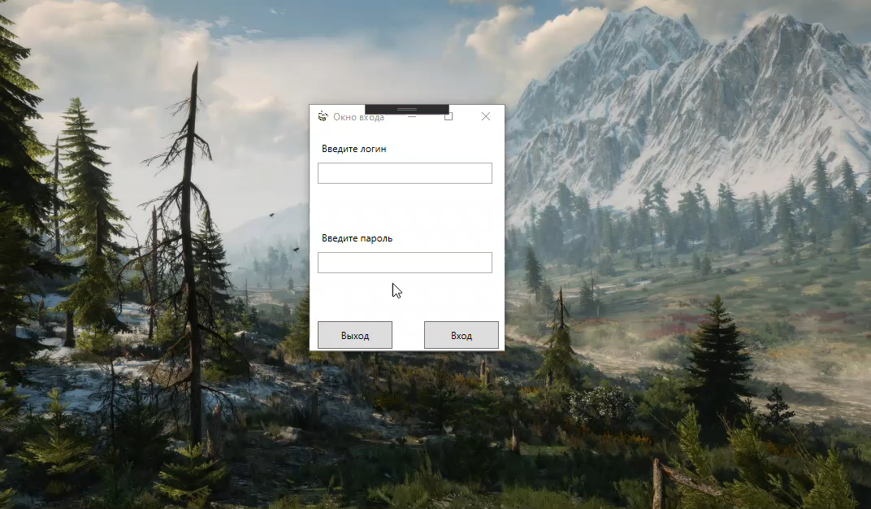
Свежов Артём Геннадьевич. Разработка АРМ гражданина в статусе «самозанятый»(desktop)
Демонстрация работы сервиса

Slide 16
Свежов Артём Геннадьевич. Разработка АРМ гражданина в статусе «самозанятый»(desktop)
Тестирование
тестирование добавления договора в рассрочку;
тестирование добавления договора с единовременной оплатой;
тестирование добавления страхователя;
тестирование добавления вида страховки;
тестирование просмотра договоров в рассрочку;
тестирование просмотра договоров с единовременной оплатой;
тестирование просмотра страхователей;
тестирование просмотра видов страховки;
тестирование фильтров договоров по месяцам;
тестирование фильтров договоров по виду страховки;
тестирование единовременной фильтрации обоих критериев;
тестирование авторизации.
тестирование приложения на совместимость с операционными системами Windows 8.1/10;
тестирование пользовательского интерфейса.

Slide 17
Свежов Артём Геннадьевич. Разработка АРМ гражданина в статусе «самозанятый»(desktop)
Разработка технологической документации
В ходе разработки программного продукта были разработаны следующие руководства:
руководство пользователя;
руководство администратора.

Slide 18
Свежов Артём Геннадьевич. Разработка АРМ гражданина в статусе «самозанятый»(desktop)
Выводы
1) проведён анализ аналогичных программных продуктов;
2) проведён обзор предметной области;
3) разработаны функциональные и нефункциональные требования к программному продукту;
4)спроектированная информационная система;
7) разработан графический интерфейс пользователя;
8) спроектирована и разработана база данных;
9) разработаны все запланированные программные модули информационной системы;
5) проведено тестирование программного обеспечения;
6) составлено экономическое обоснование;
7) разработана техническая документация.

Slide 19
МИНИСТЕРСТВО ЦИФРОВОГО РАЗВИТИЯ,
СВЯЗИ И МАССОВЫХ КОММУНИКАЦИЙ РОССИЙСКОЙ ФЕДЕРАЦИИ
ФЕДЕРАЛЬНОЕ ГОСУДАРСТВЕННОЕ БЮДЖЕТНОЕ ОБРАЗОВАТЕЛЬНОЕ УЧРЕЖДЕНИЕ ВЫСШЕГО ОБРАЗОВАНИЯ
«САНКТ-ПЕТЕРБУРГСКИЙ ГОСУДАРСТВЕННЫЙ УНИВЕРСИТЕТ ТЕЛЕКОММУНИКАЦИЙ ИМ. ПРОФ. М.А. БОНЧ-БРУЕВИЧА»
(СПбГУТ)
Санкт-Петербургский колледж телекоммуникаций им. Э.Т. Кренкеля
Отделение: Информационных технологий
Специальность: 09.02.03 «Программирование в компьютерных системах»
ВЫПУСКНАЯ КВАЛИФИКАЦИОННАЯ РАБОТА
(проект)
«Разработка АРМ для гражданина в статусе «самозанятый»(desktop)»
Студент | Свежов Артём Геннадьевич
Руководитель | Карелина Ирина Владимировна
Санкт-Петербург 2021

